Slide 1
Java 2 Platform Enterprise Edition
José Maria Rodrigues Santos Júnior

Slide 2
Conteúdo
Histórico da Arquitetura de software;
A plataforma J2EE;
Java Server Pages (JSP);
JDBC;
Enterprise Java Beans (EJB).

Slide 3
Metodologia
Enfoque prático;
Demonstração de código fonte;
Mostrando como fazer.

Slide 4
Paradoxo
Economia da Informação
X
Crise do Software

Slide 5
Necessidades Atuais no Desenvolvimento de Sistemas
Produtividade no desenvolvimento;
Agilidade na manutenção dos sistemas;
Integração com sistemas legados;
Independência de plataforma e integração com outras tecnologias;
Escalabilidade;
Redução do custo de produção, treinamento e suporte ao usuário;
Agilidade de atualização de versões;
Segurança.

Slide 6
Arquitetura das Aplicações
Do Mainframe à Web

Slide 7
Aplicações Mainframe
Características
Processamento centralizado;
Terminais burros;
Redes de comunicação lentas.

Slide 8
Aplicações Mainframe
Metodologia de desenvolvimento
Linguagem Cobol;
Linguagens de 4ª geração;
Banco de dados hierárquicos, rede e relacional;
Análise estruturada clássica.

Slide 9
Aplicações Mainframe
Características das aplicações
Aplicações corporativas batch e on-line, com até poucos milhares de usuários;
Interface com o usuário baseada em caracteres.

Slide 10
Aplicações Mainframe
Vantagens
Facilidade de gerência da segurança, de usuários e das aplicações;
Facilidade de “integração” de sistemas.

Slide 11
Aplicações Mainframe
Desvantagens
Processamento centralizado;
Possibilidade apenas escalabilidade vertical;
Alto custo;
Arquiteturas de hardware, software e comunicação totalmente proprietárias;
Interface limitada ao modo caracter;
Usuário sem autonomia.

Slide 12
Aplicações em Rede
Características
Servidores de serviços compartilhados (arquivos e impressão) com boa capacidade de processamento;
Estações de trabalho com bom poder de processamento;
Aplicações locais e interfaces gráficas;
Redes com boa velocidade (10 a 100 Mbps).

Slide 13
Aplicações em Rede
Metodologia de desenvolvimento
Linguagens Clipper, Pascal e Cobol;
Gerenciamento de arquivos específicos das linguagens;
Análise essencial.

Slide 14
Aplicações em Rede
Características das aplicações
Aplicações departamentais, on-line com até dezenas de usuários;
Aplicações com interface baseadas em caracteres, mas com mais recursos visuais e processamento local;
Aplicações acessam servidores através de mapeamento de unidades de disco ou protocolos proprietários.

Slide 15
Aplicações em Rede
Vantagens
Estações de trabalho independentes com processamento compartilhado;
Servidores e estações de baixo custo;
Interface com o usuário montada localmente e com recursos gráficos.

Slide 16
Aplicações em Rede
Desvantagens
Dificuldade de gerência da segurança, usuários e aplicações;
Dificuldade na integração de sistemas;
Sobrecarga na rede.

Slide 17
Aplicações Cliente-Servidor
Características
Aplicações divididas em dois módulo: o cliente e o servidor;
Cliente e servidor comunicam-se através de protocolos de comunicação proprietários.

Slide 18
Aplicações Cliente-Servidor
Metodologia de desenvolvimento
Linguagens Delphi e Visual Basic;
Servidores de banco de dados relacional;
Análise Essencial e Orientada a Objetos.

Slide 19
Aplicações Cliente-Servidor
Vantagens
Diminuição do tráfego na rede.
Desvantagens
Dificuldade na gerência de segurança, usuários e aplicações;
Dificuldade na integração de sistemas.

Slide 20
Aplicações Cliente-Servidor
Cliente Gordo + Servidor Magro
Regras de negócio na aplicação cliente.
Vantagens
Uso de ferramentas visuais muito produtivas.
Desvantagens
Atualização de versões;
Performance (rede sobrecarregada);
Pouco reaproveitamento, alto acoplamento entre interface regras de negócio.

Slide 21
Aplicações Cliente-Servidor
Cliente Magro + Servidor Gordo
Regras de negócio no SGBD.
Vantagens
Maior performance;
Maior reutilização.
Desvantagens
Dependência do SGBD;
Perda da escalabilidade horizontal;
Maior dificuldade de implementação.

Slide 22
Aplicações Multi-Camadas
Evolução do modelo Cliente-Servidor. Tipicamente possui três camadas (Interface, Regra de Negócio e Dados), podendo possuir camadas adicionais para fornece outros serviços, tal como integração com sistemas legados.

Slide 23
Aplicações Multi-Camadas
Vantagens
Facilidade na gerência de segurança, usuários e aplicações;
Facilidade na integração de sistemas;
Independência de SGBD;
Escalabilidade horizontal;
Alta performance;
Alta produtividade (Componentes).

Slide 24
Aplicações Multi-Camadas
Desvantagens
Maior complexidade de implementação.

Slide 25
Java 2 Platform Enterprise Edition
“Atualmente, as empresas necessitam expandir seus mercados, reduzir custos e diminuir o seu tempo de resposta, fornecendo facilidade de acesso a seus serviços a clientes, parceiros, funcionários e fornecedores”

Slide 26
Java 2 Platform Enterprise Edition
Definição
“A plataforma J2EE define um conjunto de padrões para o desenvolvimento de aplicações corporativas multicamadas. J2EE simplifica o desenvolvimento fornecendo uma arquitetura baseada em componentes e um conjunto completo de serviços disponibilizados a estes componentes. Gerenciando automaticamente diversos aspectos complexos relacionados ao desenvolvimento de aplicações corporativas.”

Slide 27
Java 2 Platform Enterprise Edition
Recursos oferecidos
Integração com sistemas legados;
Controle transacional;
Segurança;
Escalabilidade e ajuste de performance;
Gerencia de recursos;
Independência de plataforma.

Slide 28
Java 2 Platform Enterprise Edition
Tecnologias / Serviços
Java Server Pages (JSP);
Servlets;
Enterprise Java Beans (EJB);
Remote Method Invocation (RMI)
Corba e IDL;
JavaMail API;
Java Message API (JMS);

Slide 29
Java 2 Platform Enterprise Edition
Tecnologias / Serviços
JDBC;
Connector Architecture;
Transactions (JTA e JTS);
Serviço de nome e diretório (JNDI);
Web Service;

Slide 30
Java 2 Platform Enterprise Edition
Arquitetura
A plataforma J2EE utiliza uma arquitetura baseada em componentes e containeres;
Os componentes são unidades de software, através das quais as aplicações são construídas;
Os containeres são ambientes operacionais, nos quais os componentes são publicados e executados;

Slide 31
Java 2 Platform Enterprise Edition
Arquitetura
Toda a interação com os componentes é realizada através dos containeres;
Os containeres fornecem os serviços necessários a execução dos componentes;
Para que um componente seja publicado num container é necessário realizar a operação de deployment, a qual consiste na definição de características e propriedades do componente;

Slide 32
Java 2 Platform Enterprise Edition
Arquitetura
A definição das características e propriedades é feita através de arquivos XML, denominados deployment descriptors.
A utilização dos deployment descriptors permite que alterações sejam realizadas no funcionamento dos componentes sem precisar alterar o componente;

Slide 33
Java 2 Platform Enterprise Edition
Arquitetura
Através dos componentes e containeres a plataforma J2EE fornece independência de plataforma, esconde a complexidade do ambiente operacional e permite a construção mais produtiva de aplicações através da reutilização e combinação de componentes.

Slide 34
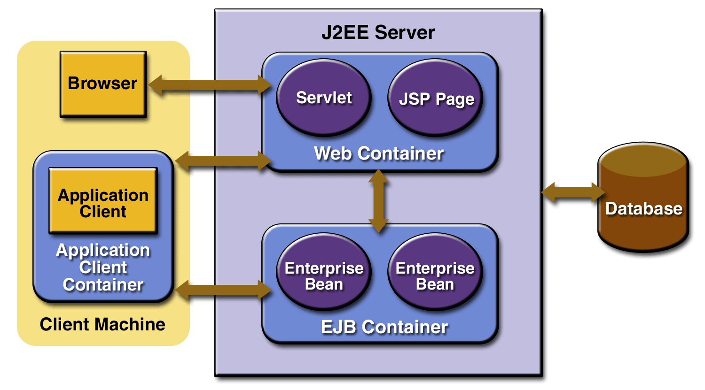
Java 2 Platform Enterprise Edition
Componentes e Containeres

Slide 35
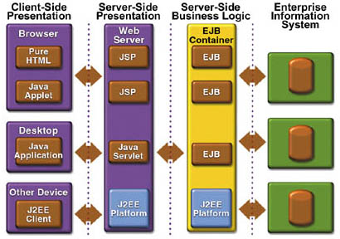
Java 2 Platform Enterprise Edition
Componentes e Containeres

Slide 36
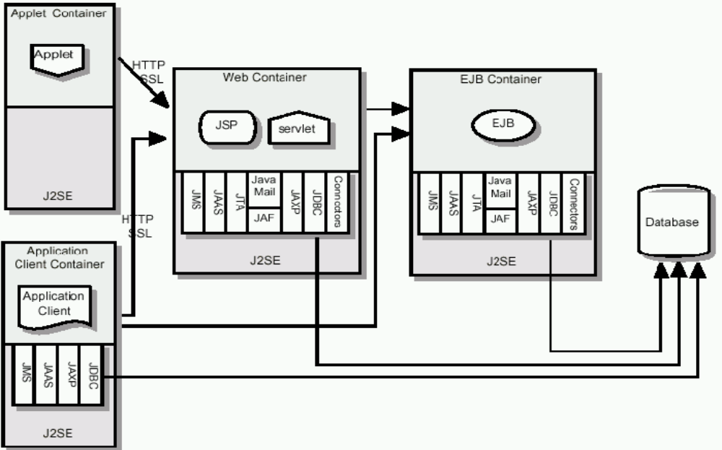
Java 2 Platform Enterprise Edition
Arquitetura

Slide 37
Java Server Pages (JSP)
JavaServer Pages é uma tecnologia para geração dinâmica de conteúdo HTML. Principal tecnologia Java para a camada de interface Web.
Um JSP é um arquivo texto contento conteúdo HTML e código Java. O conteúdo dinâmico é gerado a partir da execução do código Java.
Quando o usuário solicita a execução de um JSP ao servidor web, este repassa a solicitação ao Container Web, o qual irá executar o JSP e retornar para o servidor web o conteúdo HTML resultante da execução do JSP.

Slide 38
Java Server Pages (JSP)
Os elementos do JSP são definidos através de tags.
"<%" e "%>"
O arquivo JSP é lido pelo Container Web e convertido em código fonte Servlet, para em seguida ser compilado e executado. A conversão em código fonte Servlet e a compilação são realizadas apenas na primeira solicitação para o JSP ou quando o JSP é alterado.

Slide 39
Java Server Pages (JSP)
ELEMENTOS DE UM JSP
Diretivas: comandos que definem informações globais.
Declarações: declarações de variáveis e métodos.
Scriptlets: código Java.
Expressões: strings a serem inserida no resultado gerado.

Slide 40
Java Server Pages (JSP)
1. Diretivas
Uma diretiva é um comando JSP que define uma informação sobre a página. A sintaxe geral de uma diretiva é:
<%@diretiva { atributo=”valor” } %>
As principais diretivas existentes são:
Page informações sobre a página.
Include inclusão de um arquivo na posição da diretiva.

Slide 41
Java Server Pages (JSP)
Diretiva Page
A diretiva page define atributos para todo o JSP.
Os principais atributos da diretiva page são:
Atributo | Descrição
Import | Cláusula import Java
ErrorPage | Indica a página de erro
IsErrorPage | Indica que o JSP é uma página de erro
ContentType | Tipo do conteúdo gerado
IsThreadSafe | Modo concorrente de execução
Session | Indica se a sessão HTTP será utilizada.

Slide 42
Java Server Pages (JSP)
Diretiva Include
Inclui no JSP o arquivo especificado.
Exemplo: <%@include file="arquivo.ext" %>

Slide 43
Java Server Pages (JSP)
2. Declarações
Permite definir métodos e variáveis para o JSP. As declarações são definidas através da tags "<%!" e "%>“.

Slide 44
Java Server Pages (JSP)
3. Scriplets
Código Java a ser executado para a geração dinâmica do conteúdo Web. São definidos através das tags "<%" e "%>". Nos Scriplets é possível utilizar toda a funcionalidade da API Java, não sendo possível apenas a utilização de componentes visuais, pois os Scriplets são executados no lado servidor e a interface é definida através de HTML.

Slide 45
Java Server Pages (JSP)
3. Scriplets
Os Scriplets possuem objetos Java implícitos.
Objeto | Descrição
request | Objeto request HTTP
response | Objeto response HTTP
session | Sessão HTTP
out | Stream para o resultado do JSP
exception | Exceção na página de erro.

Slide 46
Java Server Pages (JSP)
3. Scriplets
Os principais métodos dos objetos implícitos são.
Objeto/Método
request.getParameter(nome)
response.sendRedirect(url)
session.setAttribute(nome, Objeto)
session.getAttribute(nome)

Slide 47
Java Server Pages (JSP)
4. Expressões
Indica a inclusão de uma String Java no conteúdo Web gerado. As expressões são definidas através das tags "<%=" e "%>".
É através das expressões que o JSP insere o conteúdo dinamicamente no resultado HTML gerado.
Exemplo:
...
<% String msg = "mensagem" %>
<p><font face="Arial"> <%= msg %> </font></p>
...

Slide 48
Java Server Pages (JSP)
Laboratório
1 - Obtendo e instalando o Apache Tomcat
1.1 - Iniciando e parando o servidor;
1.2 - A página wwwroot;
1.3 - CLASSPATH.
2 - Demonstrações
2.1 - Geração dinâmica de conteúdo;
2.2 - Obtendo parâmetros do request;
2.3 - Utilizando a sessão do usuário;
2.4 - Redirecionado através do response;
2.5 - JSP para tratamento de erro.

Slide 49
JDBC
JDBC é a definição de uma API para acesso a banco de dados através da linguagem Java. A implementação dessa API é denominada de Driver JDBC. O Driver JDBC será o responsável pela efetiva comunicação com o SGBD. Desta forma um programa Java será independente do SGBD, bastando apenas utilizar o Driver JDBC adequado ao SGBD a ser acessado. O programa é implementado utilizando a API JDBC e no momento da sua execução as classes do Driver JDBC são utilizadas.

Slide 50
JDBC
A API foi definida no pacote java.sql
As principais classes da API JDBC são:
DriverManager;
Connection;
Statement;
PreparedStatement;
CallableStatement;
ResultSet;
ResultSetMetaData;
DatabaseMetaData;
SQLException.

Slide 51
JDBC
Utilizando a API JDBC
A utilização da API requer as seguintes operações:
Carga do Driver JDBC (Class.forName());
Solicitação da conexão com o Banco de Dados (DriverManager e Connection);
Obtenção de objetos, a partir da conexão, para executar comandos SQL (Statement, PreparedStatement e CallableStatement);
Navegação no resultado dos comando SQL (ResultSet)
Tratamento das exceções que ocorrerem (SQLException). O objeto SQLException possui o método getErroCode(), o qual retorna o código de erro específico do SGBD.

Slide 52
JDBC
Carregando o Driver
try { Class.forName("com.microsoft.jdbc.sqlserver.SQLServerDriver"); System.out.println("Driver JDBC carregado"); } catch (ClassNotFoundException e) { System.out.println("Driver JDBC não encontrado: " + e.getMessage()); }

Slide 53
JDBC
Obtendo a conexão
/* O driver deve está carregado */ Connection con = null; try { String url = "jdbc:microsoft:sqlserver://localhost:1433"; String usuario = "usuario"; String senha = "senha"; con = DriverManager.getConnection(url, usuario, senha); System.out.println("Conexão com o banco de dados estabelecida."); } catch ( SQLException sqle ) { System.out.println("Erro na conexão ao Bando de Dados: " + sqle.getMessage()); }

Slide 54
JDBC
Executando comandos SQL de atualização
try { Statement stmt = con.createStatement(); String sql = "create, insert, update, delete, etc"; stmt.executeUpdate(sql); } catch (SQLException sqle) { throw new SQLException("Erro SQL: " + sqle.getMessage() + "\nCódigo = " + sqle.getErrorCode()); }

Slide 55
JDBC
Executando comandos SQL de consulta
try { Statement stmt = con.createStatement(); String sql = "query"; ResultSet rs = stmt.executeQuery(sql); while (rs.next()) { String campo1 = rs.getString("nome1"); float campo2 = rs.getFloat("nome2"); } } catch (SQLException sqle) { throw new SQLException("Erro SQL: " + sqle.getMessage() + "\nCódigo = " + sqle.getErrorCode()); }

Slide 56
JDBC
Executando comandos SQL prepadados
try { String sql = "select * from func where mat = ? and sal > ?"; PreparedStatement ps = con.prepareStatement( sql ); ps.setString(1, "2819"); ps.setDouble(2, 3.000); ResultSet = ps.executeQuery(); } catch (SQLException sqle) { throw new SQLException("Erro SQL: " + sqle.getMessage() + "\nCódigo = " + sqle.getErrorCode()); }

Slide 57
JDBC
Laboratório
1 - Aplicação Loja Virtual
1.1 - Publicando a Aplicação no TomCat;
1.2 - Configurando Driver JDBC;
1.3 - Analisando a aplicação.

Slide 58
Enterprise Java Beans
A tecnologia EJB define um modelo de componentes transacionais, baseados no lado servidor, os quais permitem a implementação de objetos de negócios da camada intermediária.
A utilização de EJB permite aumentar a produtividade e reduzir tempo na construção de componentes da camada intermediária.
Aspectos como persistência, segurança, escalabilidade e controle transacional são gerenciados automaticamente pelo Container EJB.

Slide 59
Enterprise Java Beans
A tecnologia EJB permite que o desenvolvedor direcione suas atenções para as regras de negócio do ambiente coorporativo (componentes), deixando a complexidade dos serviços, comuns ao ambiente corporativo, distribuído e multicamadas, para o Container EJB.

Slide 60
Enterprise Java Beans
Componentes EJB
Os componentes EJB são denominados de Beans, dando a idéia de unidades funcionais.
Os componentes EJB devem ser implementados de acordo com as especificações do container EJB.

Slide 61
Enterprise Java Beans
Características dos Componentes EJB
Contêm as regras de negócio operando sobre os dados do ambiente coorporativo;
Suas instancias são criadas e gerenciadas em tempo de execução por um container EJB;
Podem ser configurados em tempo de publicação através da edição de arquivos XML;
Aspectos relativos ao funcionamento do componente, tais como controle transacional, segurança, persistência, etc, são definidos separadamente das classes e interfaces do componente, permitindo que esses atributos sejam alterados sem precisar alterar a implementação do componente;

Slide 62
Enterprise Java Beans
Características dos Componentes EJB
São acessados pelos clientes através do container;
Podem ser distribuídos em qualquer servidor compatível com a especificação EJB
Fornecem a visão do ambiente coorporativo à camada cliente, escondendo sua complexidade e realizando a interface com a camada de dados.

Slide 63
Enterprise Java Beans
Arquitetura EJB
No modelo de programação orientado a objetos convencional (não distribuído) quando uma referência a um objeto é utilizada, o próprio objeto é manipulado, ou seja, quando uma referência é utilizada para a invocação de um método, a solicitação é passada diretamente ao objeto, o qual é responsável pela execução do método solicitado.
Já no modelo de objetos distribuídos o funcionamento da invocação de métodos não é assim tão simples, pois a invocação de métodos é feita através do ambiente remoto, necessitando de toda uma infra-estrutura para propagar a solicitação até o objeto propriamente dito e retornar o resultado da execução do método.

Slide 64
Enterprise Java Beans
Arquitetura EJB
A aplicação cliente obtém um objeto que implementa a interface remota, o qual foi gerado automaticamente e fornecido pelo container;
Através desse objeto, o método desejado é invocado;
O objeto que implementa a interface remota, via RMI, repassando a chamada ao método para o container EJB, o qual por sua vez, efetivamente solicita ao Bean a execução do método;
O bean executa o método solicitado e devolve o resultado ao container;
O container devolve o resultado da execução do método ao objeto que implementa a interface remota;
O objeto que implementa a interface remota devolve o resultado do método à aplicação cliente.

Slide 65
Enterprise Java Beans
Arquitetura EJB
A operação de deployment gera as classes de serviços necessárias a utilização remota dos componentes EJB.
Através da geração automática dessas classes de serviços denominadas STUB (as fornecidas à camada cliente) e SKELETON (as responsáveis pela comunicação entre o container e componente EJB) a utilização da tecnologia EJB torna transparente a utilização dos objetos remotos.

Slide 66
Enterprise Java Beans
Arquitetura EJB
Cliente
Enterprise Java Bean
Container EJB
Servidor EJB

Slide 67
Enterprise Java Beans
Elementos dos componentes EJB
De acordo com a especificação, todos os componentes EJB devem possuir os seguintes elementos: Interface Remota, Interface Home e Classe Abstrata do Bean. Esses elementos representam conceitos básicos no modelo de objetos distribuídos e servirão de base para a geração das classes de serviços.
É necessário também a definição das cacterísticas e propriedades dos beans EJB em arquivos XML denominados deployment descriptors.

Slide 68
Enterprise Java Beans
Nomenclatura dos Elementos
A interface Remota terá o nome do conceito que o Bean representa;
A interface Home terá o nome do conceito, acrescido de “Home”;
A classe abstrata terá o nome do conceito, acrescido de “Bean”.
Exemplo:
Um Bean EJB representando o conceito Funcionário teria os seguintes nomes para a interface Remota e Home e Classe Abstrata, respectivamente: Funcionário, FuncionárioHome e FuncionárioBean.

Slide 69
Enterprise Java Beans
Interface Home
A interface Home irá fornecer métodos para manutenção do ciclo de vida dos componentes EJB. Os seus métodos irão permitir criar, remover e localizar Beans. Essa interface deve estender a interface javax.ejb.ejbHome. É através da interface Home que a camada cliente irá obter acesso à interface remota do Bean. Os métodos de localização da interface Home retornam à interface Remota do Bean, ou uma coleção (java.util.Collection), justamente para que a camada cliente possa utilizar os métodos ofertados pelo Bean à camada cliente.

Slide 70
Enterprise Java Beans
Interface Remota
A Interface Remota representa a visão do Bean ao ambiente remoto. A interface Remota deve estender a interface javax.ejb.EJBObject e deve possuir a assinatura de todos os métodos a serem ofertados, à camada cliente. Todos os seus métodos devem indicar na assinatura a possibilidade do lançamento da exceção java.rmi.RemoteException. A interface Remota irá servir como base para geração da classe STUB, a qual é gerada automaticamente pelo container. Essa classe STUB faz a comunicação entre a camada cliente e o container EJB.

Slide 71
Enterprise Java Beans
Classe Abstrata
A Classe Abstrata irá conter a implementação de todos os métodos a serem fornecidos pelo Bean, alguns dos quais serão métodos de serviços e não serão ofertados à camada cliente, ou seja, suas assinaturas não estarão presentes na interface Remota. A Classe Abstrata deve implementar a interface javax.ejb.EntityBean, javax.ejb.SessionBean ou javax.ejb.MessageDrivenBean, a depender do tipo de Bean. O container irá gerar classes automaticamente para estender a Classe Abstrata do bean, adicionando os métodos necessários à utilização dos recursos oferecidos pelo container.

Slide 72
Enterprise Java Beans
Deployment Descriptors
O Deployment Descriptors são arquivos XML que permitem a configuração dos componentes EJB em tempo de publicação. Possibilitando realizar ajustes sem necessitar alterar o código fonte dos componentes, fornecendo flexibilidade na utilização dos componentes, uma vez que o mesmo componente EJB pode ser configurado de maneira diferente a depender da necessidade. Os deployment descriptors configuram as características dos componentes EJB, tais como: segurança, controle transacional, persistência de dados, escalabilidade, associação com outros componentes e serviço de nomes

Slide 73
Enterprise Java Beans
Tipos de EJB
Entity Beans
Session Beans
Message Driver Bean

Slide 74
Entity Beans
Definição
Entity Beans são objetos de negócio representando um conceito sobre o qual é necessário persistir dados, por exemplo uma tabela num SGBD relacional.
O Entity Bean será o componente responsável por representar a fonte de dados.
O principal objetivo na utilização de Entity Beans é trazer para a camada intermediária um mecanismo de acesso aos dados, permitindo uma maior escalabilidade, através de objetos na camada intermediária representando os dados.

Slide 75
Entity Beans
Definição
Através dos Entity Beans é possível aumentar a capacidade de processamento (escalabilidade horizontal) adicionando novos pontos de processamento associados a fonte de dados. A camada intermediária irá distribuir a carga de processamento que seria unicamente realizada na camada de dados.
O Entity Bean possui um elemento adicional. Uma classe representando a Chave Primária da fonte de dados que o mesmo representa.

Slide 76
Entity Beans
Tipos
A classificação dos Entity Beans é feita através do mecanismo de persistência.
Container Managed Persistence (CMP)
Bean Managed Persistence (BMP)

Slide 77
Entity Beans
Container Managed Persistence (CMP)
Nesse mecanismo a persistência dos dados é gerenciada pelo container, livrando o desenvolvedor da implementação do código necessário para realizar tal operação. A utilização de Entity Beans CMP fornece uma maior produtividade e simplicidade, pois o container irá gerenciar automaticamente a persistência dos dados. A persistência dos dados dos Entity Beans CMP é realizada através da API JDBC, assim, para todas as fontes de dados que exista um Driver JDBC é possível utilizar Entity Beans CMP. Os Entity Beans CMP fornecem também os relacionamentos entre eles, sendo necessário definir a cardinalidade e navegabilidade dos relacionamentos a serem fornecidos pelo container.

Slide 78
Entity Beans
Bean Managed Persistence (BMP)
Nesse mecanismo a persistência dos dados é gerenciada pelo próprio Entity Bean. Esse tipo de Entity Bean permite uma grande flexibilidade na utilização de fontes de dados diversas, pois o desenvolvedor tem total liberdade para codificar o mecanismo para persistência de dados.
O código relativo à persistência dos dados será escrito em métodos específicos redefinidos da interface javax.ejb.EntityBean, sendos eles: ejbCreate, ejbPosCreate, ejbLoad, ejbStore, ejbActivate, ejbPassivate e ejbRemove. Estes métodos funcionam como eventos no ciclo de vida do Entity Bean.

Slide 79
Entity Beans
Enterprise Java Bean Query Language (EJBQL)
EJBQL é uma implementação da OQL (Object Query Language). Representa uma forma de escrever consultas sobre o modelo abstrato dos Entity Beans CMP.
O Container interpreta as consultas EJBQL, em tempo de publicação, e gera consultas SQL para o SGBD utilizado.

Slide 80
Session Beans
Definição
Os Session Beans são componentes que representam regras de negócios, fazendo o papel de uma extensão da camada cliente.
Diferentemente dos Entity Beans, os quais representam dados persistentes, os Session Bean representam transações e normalmente utilizam-se dos Entity Beans para acessar dados e executar tarefas mais complexas.

Slide 81
Session Beans
Tipos
A classificação dos Session Beans é feita através do relacionamento do mesmo com os componentes da cliente.
Statefull
Stateless

Slide 82
Session Beans
Statefull
Quando um cliente interage com um Session Bean com estado, este é alocado ao cliente durante todo o seu ciclo de vida. Para cada cliente haverá uma Session Bean no pool de beans do container. Essa associação permite que o Session Bean armazene informações necessárias à execução de seus métodos durante a sua utilização pelo cliente.
A utilização de Session Beans com estado aumenta o acoplamento entre a camada cliente e a camada intermediária e o preço pago é a redução da capacidade de escala.

Slide 83
Session Beans
Stateless
Quando um cliente interage com um Session Bean sem estado, este simplesmente executa o método solicitado e retorna para o (pool) de beans do container. Dessa forma não existe nenhum vinculo entre o Session Bean e o cliente que o está utilizando. Um cliente pode solicitar a mesma operação várias vezes e em cada uma delas poderá ser atendido por uma instancia diferente do Session Bean.
Os Session Bean sem estado são mais simples de implementar e fornecem uma grande escalabilidade, pois um conjunto pequeno pode atender a uma quantidade grande de clientes.

Slide 84
Entity Beans
Laboratório
1 - Configurando o Weblogic
1.1 - O arquivo startWebLogic.cmd;
1.2 - CLASSPATH;
1.3 - Iniciando, parando e gerenciando o servidor.
2 - Demonstrações
2.1 - Criando EJB (Aplicação Vestibular);
2.2 - A operação de deployment (A API ant);
2.3 - Publicando os Entity Beans no Weblogic.
2.4 - Analisando a aplicação

